Slide 1









UTS QA TESTING
Bagus Indriyansah
201011401774
07 TPLE 009

Slide 2





Whitebox Testing & Unit Test dalam Python
Whitebox Testing
Metode pengujian perangkat lunak yang melibatkan pemahaman dan pengetahuan tentang struktur internal kode program yang diuji.
Beberapa teknik whitebox testing yang umum digunakan antara lain :
Statement Coverage
Branch Coverage
Path Coverage

Slide 3




Definisi teknik pengujian perangkat lunak yang memeriksa kode sumber dan struktur internal dari program.
Tujuan memastikan bahwa semua jalur kode telah diuji dan tidak ada bagian dari kode yang tidak tercakup dalam pengujian.
Contoh implementasi dalam python :
Penggunaan statement coverage untuk memastikan bahwa setiap statement dalam kode telah diuji.
Penggunaan branch coverage untuk memastikan bahwa setiap percabangan dalam kode telah diuji.

Slide 4





Unit Test
Jenis pengujian perangkat lunak yang focus pada pengujian unit terkecil dari kode program, seperti fungsi atau metode. Beberapa pustaka pengujian unit yang popular dalam python antara lain :
Unittest
Pytest
Doctest

Slide 5



Unit Test
1
2
3
Contoh implementasi dari python :
Penggunaan library unittest.
Penggunaan mocking untuk mengisolasi unit kode yang diuji dari unit lainnya.
Definisi : Pengujian perangkat lunak pada unit terkecil dari kode sumber yang dapat diuji secara terpisah.
Tujuan : memastikan bahwa setiap unit kode berfungsi dengan benar secara te

Slide 6

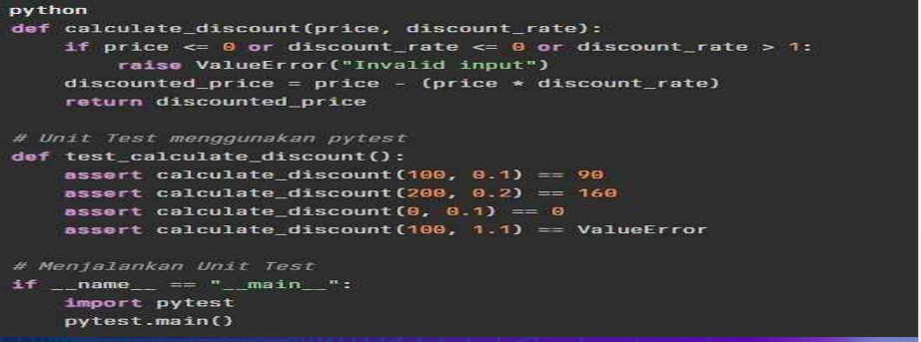

Contoh implementasi whitebox testing dan unit test dalam python :

Slide 7




Continuous Integration (CI)
Metode untuk secara otomatis mengintegrasikan perubahan kode dari anggota tim yang berbeda ke dalam repositori bersama, diikuti dengan pengujian otomatis untuk memastikan tidak ada kesalahan integritasi.

Slide 8
Continuous Integration
Definisi : praktik membangun dan menguji setiap perubahan kode secara otomatis dan sesegera mungkin.
Tujuan : memastikan bahwa setiap perubahan kode dapat diintegrasikan dengan kode yang ada tanpa menyebabkan masalah.

Slide 9
Contoh langkah-langkah konfigurasi untuk project python :
Menggunakan alat CI seperti travis CI atau CircleCI
Menambahkan file .travis.yml atau circle.yml ke reporsitori
Menentukan lingkungan dan versi python yang digunakan
Menentukan skrip untuk membangun dan menguji kode

Slide 10
Langkah-langkah konfigurasi CI/CD untuk proyek :
Membuat reporsitori proyek di platform seperti GitHub atau GitLab.
Menggunakan alat CI/CD seperti Jenkins, TravisCI, atau GitHub Actions.
Mengonfigurasi alat CI/CD untuk menjelankan langkah-langkah berikut :
Menginstal dependensi proyek.
Menjalankan pengujian unit.
Melakukan analisis statis kode.
Membangun dan mengemas aplikasi.
Mendeploy aplikasi ke lingkungan produksi atau pengujian.

Slide 11
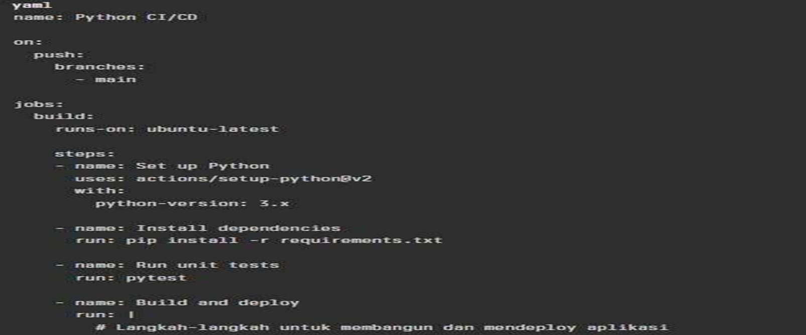
Contoh konfigurasi CI/CD menggunakan GitHub actions untuk proyek python :

Slide 12
Kesimpulan :
CI/CD (Continuous Integration/Continuous Deployment) dalam pengembangan proyek Python penting karena:
Memungkinkan otomatisasi pengujian dan penyebaran.
Mendeteksi kesalahan sejak dini.
Meningkatkan efisiensi pengembangan.
Mengurangi risiko kesalahan manusia.
Memungkinkan iterasi cepat dan peningkatan kualitas perangkat lunak.

Slide 13


THANK YOU

